Slide 1
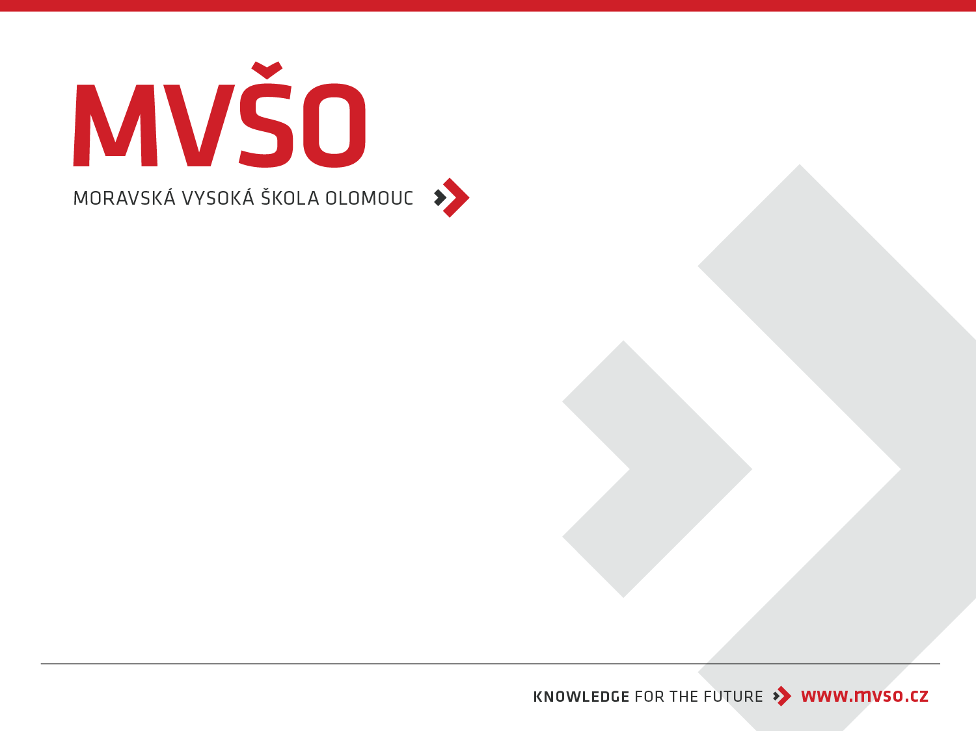
Návrh strategie
XSF
21. 03. 2023
Olomouc
Autor: Ing. Jaroslav Škrabal

Slide 2
Strategické cíle
  Formulace jasného, dlouhodobě zaměřeného systému cílů je podstatnou součástí každého strategického plánování.
  Rozhodující pro stanovení cílů je získávání informací na podkladě analýzy včetně vyhotovení SWOT analýzy a provedení diferencované analýzy základní stavby systému cílů.
  Systém cílů se podobá pyramidě, kdy směrem odshora dolů přibývá jejich konkretizace.
2/62

Slide 3
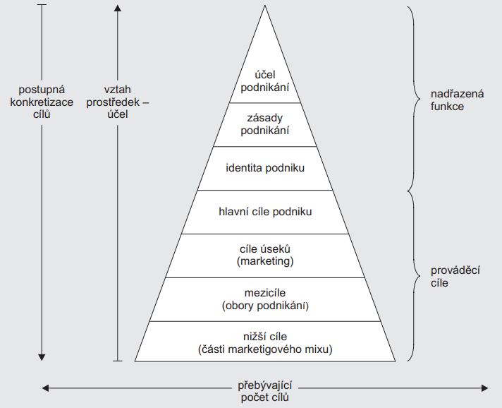
Strategické cíle
  Hierarchické úrovně cílů
3/62

Slide 4
Strategické cíle
  Nadřazené cíle představují premisy, respektive vůdčí princip, pro stanovení nebo precizování cílů na následujících stupnicích.
  Současně existuje mezi stupni cílů vztah prostředek–účel, kdy podřízené cíle jsou prostředkem k dosažení nadřízených cílů.
  Podniková filozofie, korporační identita, všeobecné firemní cíle (nebo také vize, mise, firemní cíle) jsou východisky pro plánování marketingových cílů.
  Součástí firemních cílů jsou stále častěji i cíle marketingové.
  Podnikové cíle mohou být realizovány pouze tehdy, když jsou v jednotlivých funkčních oblastech (výzkum, výroba, obchod, finance, personální útvar, marketing aj.) přijaty podrobné dílčí cíle.
4/62

Slide 5
Strategické cíle
  Cílem každé firmy by mělo být odhalit potřeby a přání zákazníků a prostřednictvím správné kombinace marketingového mixu tyto potřeby a přání uspokojit a tím dosáhnout i splnění dalších cílů firmy.
  Všechny firemní cíle, tedy i cíle marketingové, by měly obsahovat jak hmatatelné cíle, tak i cíle nehmotné, jako jsou rozvoj managementu, postoje zaměstnanců, společenská odpovědnost.
5/62

Slide 6
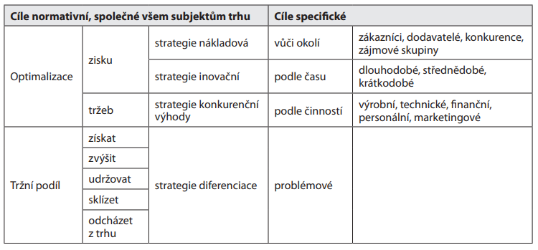
Strategické cíle
  Typy cílů
6/62

Slide 7
Strategické cíle
  Formulace cílů
    vyžaduje vhodné, nekonfliktní klima ve firmě, vyznačující se schopnostmi kladení otázek, systémového myšlení, soustředěného zaměření na určitou vrstvu problému, určení míry a potřebnosti detailu, týmovou práci, obousměrnou komunikaci.
7/62

Slide 8
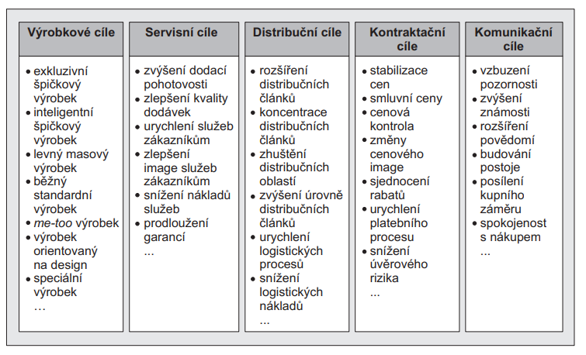
Strategické cíle
  Cíle podle nástrojů marketingového mixu
8/62

Slide 9
Cílové trhy
  Firmy také stále častěji vyhledávají „ziskové zákazníky“ (profitable customers) a cesty, jak si je udržet.
  Příčinou je prohlubující se diferenciace potřeb a přání zákazníků, omezený trh a prudké zostření konkurenčního boje, které vyvolaly nutnost změnit zaběhnuté praktiky práce s trhem a rozvinout silně diferencovaný až individualizovaný systém péče o zákazníky.
  Růst firmy lze totiž díky zvyšování podílu na výdajích klíčových zákazníků zajistit účinněji než zvyšováním celkového tržního podílu.
9/62

Slide 10
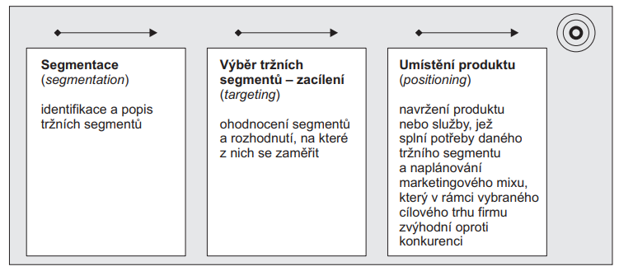
Cílové trhy
  Proces výběru cílového trhu
10/62

Slide 11
Segmentace trhů
  Segmentace trhu je koncepční rozdělení trhu na relativně homogenní skupiny spotřebitelů, sdílejících jednu nebo více významných společných vlastností, s cílem lépe vyhovět každé z nich.
  Segmenty se mohou lišit svými potřebami, charakteristikami a nákupním chováním.
  Je možné na ně působit modifikovaným marketingovým mixem.
11/62

Slide 12
Segmentace trhů
  Obvykle se rozlišují dvě úrovně segmentace trhů, a to makrosegmentace a mikrosegmentace:
    makrosegmentace – segmentace mezi organizacemi; zákazníci jsou segmentováni podle geografie a demografie;
    mikrosegmentace – segmentace uvnitř organizace.
      Jejím cílem je nalézt podobnosti mezi rozhodujícími jednotkami podle okruhů: používání nákupních rozhodovacích procesů, vlivů na nákup, motivaci nakupujících a stylů rozhodování.
      Mikrosegmentace je obtížná, protože potřebné informace se nezískávají snadno.
12/62

Slide 13
Segmentace trhů
  Způsoby klasické segmentace trhu:
    geografická segmentace – světová oblast – kontinent, stát, region, kraj, město, obec, velikost měst a obcí, počet obyvatel, hustota osídlení, charakter oblasti, morfologie krajiny aj.;
    demografická segmentace – pohlaví, věk, rodinná struktura, výše příjmu, povolání, vzdělání, náboženství, sociální postavení, rasová, etnická a geografická příslušnost aj.;
    psychografická segmentace – sdílené aktivity, zájmy, názory obvykle se opírající o základní demografické informace, jako jsou věk či pohlaví – životní sty
13/62

Slide 14
Segmentace trhů
  Způsoby klasické segmentace trhu:
    behaviorální segmentace (podle chování) – přístup spotřebitelů k produktům (jaký mají pro ně význam a jakým způsobem je využívají), identifikace kupujících a těch, kteří produkt nekupují, příležitosti užívání (nákup produktů podle denní doby, před svátky aj.); kritéria: nákupní příležitost, hledaný užitek, uživatelský status, frekvence užití, připravenost k nákupu, postoj k produktu, loajalita aj.
14/62

Slide 15
Segmentace trhů
  Často se využívá vzájemné kombinace klasických kritérií segmentace, například:
    geodemografická segmentace – vzájemná kombinace demografické segmentace a geografického území;
    sociodemografická segmentace – podle statistických znaků: věk, vzdělání, velikost domácností, příjem.
15/62

Slide 16
Segmentace trhů
  Nejnovějšími metodami segmentace trhu jsou podle Kotlera a Triase de Bes (2005, s. 26) segmentace podle:
    ziskovosti;
    hodnot, které zákazníci vyznávají;
    loajality zákazníků k firmě.
16/62

Slide 17
Segmentace trhů
  Hodnotová segmentace trhu – každá organizace by měla mít jasnou představu, co od ní zákazník očekává.
    Každý zákazník dává různým aspektům nabízených produktů různou váhu, přiřazuje produktům různou hodnotu.
17/62

Slide 18
Segmentace trhů
  Gretz a Drozdeck (1992) segmentují zákazníky podle přátelskosti a vůdcovství následovně:
    sociabilní;
    byrokratičtí;
    diktátoři;
    výkonní zákazníci.
18/62

Slide 19
Segmentace trhů
  Häusel (2012) segmentuje zákazníky podle emocionálních systémů a hodnot na typy:
    harmonické;
    otevřené;
    hédonistické;
    dobrodružné;
    typu „performer“;
    disciplinované;
    tradicionalisty.
19/62

Slide 20
Segmentace trhů
  Němeček (2002) uvádí segmentaci zákazníků dle Peelers Paris podle nákupního chování:
    bio zákazníci;
    vizionářští zákazníci;
    hédonističtí zákazníci;
    zákazníci s představivostí.
20/62

Slide 21
Segmentace trhů
  Často používaná segmentace je podle generačních typů zákazníků:
    generace X;
    generace Y;
    v poslední době hovoříme o generaci Z.
21/62

Slide 22
Segmentace trhů
  Analýzy segmentů
    Segmentace může být prováděna pomocí tzv. deskriptivních analýz (např. analýza profilů), které se většinou používají k určení současné hodnoty zákazníka (vyčíslení jeho aktuálního přínosu pro firmu).
    Analyzují sociálně-demografické charakteristiky zákazníků a vzorce jejich současného chování.
    Pro zjištění potenciální hodnoty zákazníka (vyčíslení jeho možného budoucího přínosu) se používají prediktivní modely, které se zabývají charakteristikami životního cyklu spojení podniku se zákazníkem.
22/62

Slide 23
Segmentace trhů
  K analýzám prováděným s pomocí prediktivních modelů patří například:
    modelování odezvy – cílem je předpovědět, koho zahrnout do marketingové akce (u jakých zákazníků existuje vysoká pravděpodobnost jejich kladné reakce);
    modelování rizika – cílem je předpovědět pravděpodobnost, že zákazník nebude schopen dostát závazkům vyplývajícím z dané služby (například splacení úvěru) nebo že bude naplněna jiná forma rizika spojená s poskytnutou službou;
    modelování křížového prodeje – cílem je předpovědět pravděpodobnost, že zákazník bude nakupovat jiné produkty společnosti, nebo předpovědět hodnotu tohoto nákupu.
23/62

Slide 24
Zacílení (targeting)
  Jakmile firma identifikuje tržní segmenty, musí se rozhodnout, kterému segmentu nebo kterým segmentům se bude věnovat.
  Pro výběr cílového trhu, zacílení, se používá anglický termín targeting.
24/62

Slide 25
Zacílení (targeting)
  Zacílení (targeting) je proces, během nějž výrobci a prodejci hodnotí atraktivitu jednotlivých potenciálních tržních segmentů a rozhodují se, do kterých z možných skupin budou investovat své zdroje a pokusí se učinit z nich své zákazníky. Vybraná skupina (nebo skupiny) je pak pro firmu jejím cílovým trhem (Solomon a kol., 2006, s. 204).
25/62

Slide 26
Zacílení (targeting)
  Možnosti zacílení jsou zachyceny v souřadnicových sítích, jejichž smyslem je napomoci firmě při rozhodování o budoucí alokaci zdrojů, vedoucí ke zvýšení jejích příjmů a zisku.
  Souřadnicové sítě slouží pro identifikace dalších příležitostí pro produkty firmy a existujících mezer na trhu, ve kterých zatím nejsou uspokojeny potřeby zákazníků.
  Pokud by firma segmentovala trh jenom proto, aby mohla vybraným segmentům přizpůsobit marketingový mix, bylo by to málo.
  Mnoho firem se dnes zaměřuje na strategické segmenty.
26/62

Slide 27
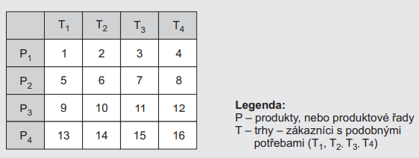
Zacílení (targeting)
  Souřadnicové sítě
27/62

Slide 28
Zacílení (targeting)
  Souřadnicové sítě
  Manažeři mohou
  uplatnit některý z pěti
  přístupů k výběru
  cílového trhu:
    soustředění se na jeden segment;
    výběrová specializace;
    produktová specializace;
    tržní specializace;
    pokrytí celého trhu.
28/62

Slide 29
Zacílení (targeting)
  V rámci identifikovaného tržního prostoru pro produkty je možné zužitkovat pět alternativních marketingových strategií:
    1. Koncentrace na jeden produkt a jeden tržní segment: V centru pozornosti podniku bude pouze jeden tržní segment a jeden produkt (např. políčko 1).
    2. Tržní specializace: V centru pozornosti podniku budou segmenty jednoho dílčího trhu a čtyři produkty (např. políčka 2, 6, 10, 14).
    3. Produktová specializace: V centru pozornosti podniku bude jeden produkt a všechny tržní segmenty (např. políčka 9, 10, 11, 12).
    4. Výběrová specializace: V centru pozornosti podniku budou vybrané produkty určené pro zvolené segmenty (např. políčka 1, 6 a 12).
    5. Plošné pokrytí sítě: V centru pozornosti podniku bude celá síť – všechny produkty a všechny tržní segmenty.
29/62

Slide 30
Zacílení (targeting)
  Síťová analýza může být také vypracována s využitím diagramu marketingu vztahů (vyjádření stupně významnosti jednotlivých vztahů na osách: trhy zákazníků – současné, nové, referenční, vlivné, interní, dodavatelské…).
30/62

Slide 31
Zacílení (targeting)
  Strategické segmenty (strategic segments) jsou ty, které přinášejí firmě vysokou přidanou hodnotu. Identifikace strategických segmentů pomáhá manažerům podnikatelských jednotek určit, na jaké hodnoty se mají zaměřit – 3V:
    valued customer: zákazník, který přináší firmě vysokou přidanou hodnotu;
    value proposition: nabídka, která přináší zákazníkovi vysokou hodnotu;
    value network: hodnotová síť.
31/62

Slide 32
Zacílení (targeting)
  Mimo klasické segmenty existují supersegmenty.
  Supersegmenty tvoří firmy, které obsazují více vzájemně souvisejících trhů.
  Mohou tak rozložit riziko a využít synergetického efektu.
  Za příklad supersegmentů se nejčastěji uvádějí zubní pasty, které mají více složek – např. ochrana proti zubnímu kazu, bílé zuby, zabránění krvácivosti dásní, svěží dech apod.
  Původně se jednalo v tomto případě o čtyři podsegmenty, na které firmy působily odděleně.
32/62

Slide 33
Vymezení pozice produktu – positioning
  Poté co jsou vybrány a definovány příslušné tržní segmenty, může být definováno postavení produktu (konkurenční pozice), tj. jaké postavení produkt zaujímá v myslích zákazníků ve srovnání s produkty konkurentů.
  Positioning může sloužit pro oslovení nového segmentu, což umožňuje diferenciaci uvnitř daného nadřazeného segmentu.
33/62

Slide 34
Vymezení pozice produktu – positioning
  Positioning představuje způsob:
    1. jakým chce být firma vnímána v mysli spotřebitele;
    2. jak se vymezuje vůči konkurenci;
    3. jak se vymezuje vůči dalším skupinám (dodavatelům, odběratelům, spolupracujícím firmám apod.).
34/62

Slide 35
Vymezení pozice produktu – positioning
  Positioning je psychologickou záležitostí. Jedná se o manipulaci zákazníkova vědomého i podprahového vnímání.
  Nejčastěji používaným vizuálním nástrojem pro umístění produktu je mapa vnímání, ve které osy vyjadřují dimenze důležité pro zákazníka.
  Nejvíce používanými dimenzemi jsou cena a kvalita.
35/62

Slide 36
Vymezení pozice produktu – positioning
  Výběr strategie positioningu:
    Identifikace a stanovení možných konkurenčních výhod.
    Volba správných konkurenčních výhod.
    Volba celkové strategie positioningu – hodnotová propozice značky.
36/62

Slide 37
Vymezení pozice produktu – positioning
  Positioning jako strategie otevírá další možnosti pro vznik různých variací produktu.
  Vychází z vybraných vlastností produktu a zdůrazňuje je. „Výběr těchto vlastností na základě pouze logických postupů nás může připravit o některé inovativní nápady.“ (Kotler, Trias de Bes, 2005, s. 49)
37/62

Slide 38
Vymezení pozice produktu – positioning
  Při tvorbě positioningu může dojít ke třem chybám.
  Positioning je:
    nedostatečný – nevyhovujícím způsobem diferencuje vybraný prvek, na kterém je založen, od konkurence;
    přehnaný – extrémně zdůrazňuje určitý přínos;
    matoucí – objevuje se zpravidla v důsledku nekonzistentní komunikace a nepromyšleného výběru distribučních cest.
38/62

Slide 39
Formulování strategií
  Tzv. 5C strategie nabízejí rychlý přehled o tom, co je důležité při tvorbě strategie:
    1. Potřeby zákazníků (customer needs). Na uspokojení kterých potřeb a kterých zákazníků se zaměříme? – Model uspokojení zákazníka (customer satisfaction model – N. Kano).
    2. Schopnosti a kompetence firmy (company skills). Jaké specifické schopnosti a dovednosti potřebujeme k tomu, abychom uspokojili potřeby cílových zákazníků? – Klíčové kompetence (core competence) a SWOT analýzy (SWOT analysis).
    3. Konkurence (competition). Kdo s námi soutěží o uspokojení těchto potřeb zákazníků? – Konkurenční výhoda (competitive advantage – Porterovy tři generické strategie).
    4. Spolupracovníci (collaborators). Koho máme oslovit, aby nám pomohl? – Strategické aliance (strategic aliance).
    5. Kontext (context). Jaké kulturní, technologické a právní faktory limitují činnost firmy? – PEST analýzy (PEST analysis).
39/62

Slide 40
Formulování strategií
  Hlavní principy tvorby strategie jsou: analytický proces opírající se o data, který identifikuje potřeby zákazníků, odlišuje firmu od jejích konkurentů a maximalizuje zisk.
  Přitom je nutné předvídat změny v široce pojatém prostředí.
40/62

Slide 41
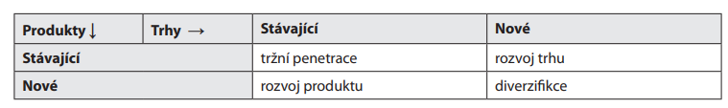
Formulování strategií
  Parciální strategie
    Příkladem parciální strategie zaměřené na trh je přístup Ansoffa (1966), vyjádřený maticí produkt/trh;
    Strategie obsažené v této matici jsou strategiemi růstovými.
41/62

Slide 42
Formulování strategií
  Strategie proniknutí na trh (tržní penetrace): zahrnuje využití tržního potenciálu daným produktem na stávajících trzích.
  Spočívá zejména v zesílení úsilí o:
    zvýšení užití produktu u stávajících zákazníků;
    získávání zákazníků, kteří dosud nakupovali u konkurence;
    získání těch, kteří produkt dosud nepoužívali.
42/62

Slide 43
Formulování strategií
  Strategie rozvoje trhu: usiluje se o nalezení jednoho nebo více nových trhů pro současné produkty prostřednictvím:
    získání dalších trhů pomocí regionálního, národního či mezinárodního rozšíření;
    získání nových tržních segmentů například pomocí speciálního provedení produktů s určením pro konkrétní cílové skupiny, případně „psychologickou diferenciací“ produktů pomocí reklamy.
43/62

Slide 44
Formulování strategií
  Strategie rozvoje produktu: předpokládá, že pro existující trhy budou vyvinuty a vyrobeny nové produkty, případně produkty budou inovovány:
    inovace ve smyslu reálné tržní novinky;
    rozšíření programu nabídky vývojem nových provedení produktů.
44/62

Slide 45
Formulování strategií
  Kotler (1988, 1991, 2001), který rovněž vyznává parciální přístup tvorby strategií, vymezuje čtyři typy strategií, přičemž úsilí firmy o tržní pozici, určenou podílem na trhu, volí za výchozí bod systematizace.
  Firma může v modelovém případu volit mezi:
    strategií tržního vůdce (vládce trhu),
    vyzyvatele,
    následovatele (souběžce) a
    výklenkáře
45/62

Slide 46
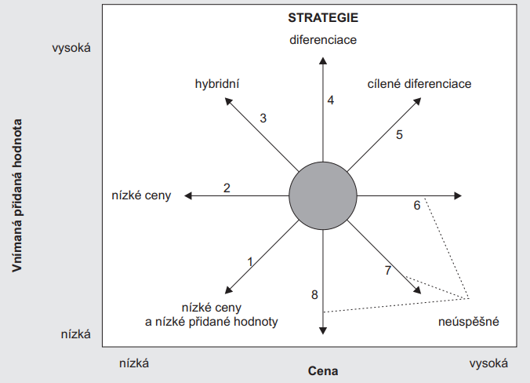
Formulování strategií
  Další představitel parciálního přístupu, Porter, rozpracoval tři typy všeobecných konkurenčních strategií:
    Generické konkurenční strategie dle Portera
46/62

Slide 47
Formulování strategií
  1. Strategie nákladového vůdcovství: firma se soustředí na dosažení nízkých nákladů výroby a distribuce, takže si vytváří schopnost stanovit ceny na nižší úrovni než její konkurenti.
  2. Strategie diferenciace: firma klade důraz na ten dílčí prvek marketingového mixu (např. jakost, kvalitu, servis, cenu), který zákazníci považují za důležitý, a tím si vytváří předpoklad pro konkurenční výhodu.
  3. Strategie koncentrace: firma se zaměří na jeden nebo na několik užších tržních segmentů.
    Tímto způsobem může získat o každém segmentu hluboké znalosti a zároveň vytvářet bariéry vstupu tím, že bude ostatními pokládána za specialistu.
47/62

Slide 48
Formulování strategií
  Integrované strategie
  Becker rozlišuje čtyři základní strategie.
    Jedná se o:
      strategii tržního pole: stanovení kombinace výrobek–trh;
      strategie stimulování trhu: určení druhu a způsobu působení na trh;
      strategie tržní parcelace: stanovení druhu, popřípadě stupně diferenciace při „stimulování trhu“;
      strategie tržního areálu: pevné stanovení alternativ „územní politiky“, popřípadě fází.
48/62

Slide 49
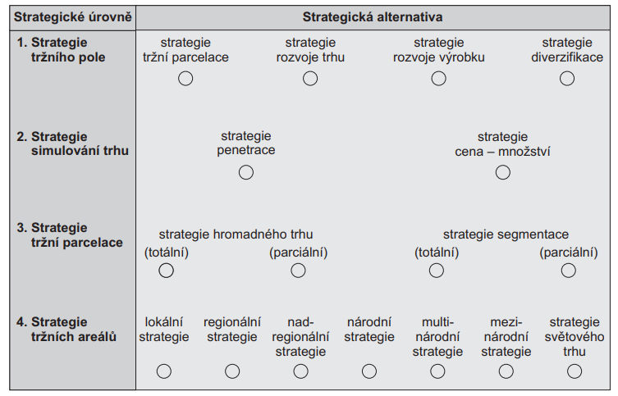
Formulování strategií
  Integrované strategie
  Každý z těchto strategických rozměrů obsahuje různé alternativy vytváření strategie, takže z uvedeného vyplývá určitý přehled navzájem sladěných strategií
  Systém strategie podle Beckera
49/62

Slide 50
Formulování strategií
  Backhaus (1992) uvádí, že vůdčí maxima udávající směr marketingového strategického plánování lze v podstatě redukovat na pět základních rozměrů:
    1. otázky týkající se vlastního smyslu podnikání;
    2. rozhodnutí o stimulování trhu;
    3. volba strategie vstupu na trh a odchodu z trhu;
    4. stanovení tržního areálu, tj. geografického místa, na kterém chce být podnik činný;
    5. rozhodnutí o volbě marketingového partnera, se kterým je třeba spolupracovat.
50/62

Slide 51
Formulování strategií
  Haedrich a Tomczak rozlišují mezi čtyřmi základními strategickými stupni, které stojí vzájemně v hierarchických vztazích:
    1. strategie pozice: určení, o jakou tržní pozici by se měl podnik snažit;
    2. strategie stylu: jakou roli by měl podnik na trhu zaujmout;
    3. strategie substance: o jaký druh strategické výhody by měl podnik na trhu usilovat;
    4. strategie jištění: zajištění přítomnosti na trhu.
51/62

Slide 52
Formulování strategií
  El-Ansary (2006) pohlíží na marketingovou strategii ze dvou úhlů pohledu a integruje do jednoho modelu procesy definice a implementace strategie.
  Definice by měla zahrnovat segmentaci trhu, výběr tržního segmentu, návrh nabídky pro vybraný segment a definování značky pro nabízený produkt tak, aby se pomocí unikátní pozice odlišil od konkurentů.
52/62

Slide 53
Formulování strategií
  Implementace má za úkol detailně definovat produkt, cenovou politiku, distribuci a marketingovou komunikaci jako základ pro rozpracování marketingových taktik (Hanzelková, Keřkovský, Odehnalová, Vykypěl, 2009).
  El-Ansary vytvořil model, který má jasnou strukturu a marketingová strategie je zasazena do kontextu dalších firemních strategií – korporátní strategie, strategie růstu, funkčních strategií a konkurenčních strategií.
53/62

Slide 54
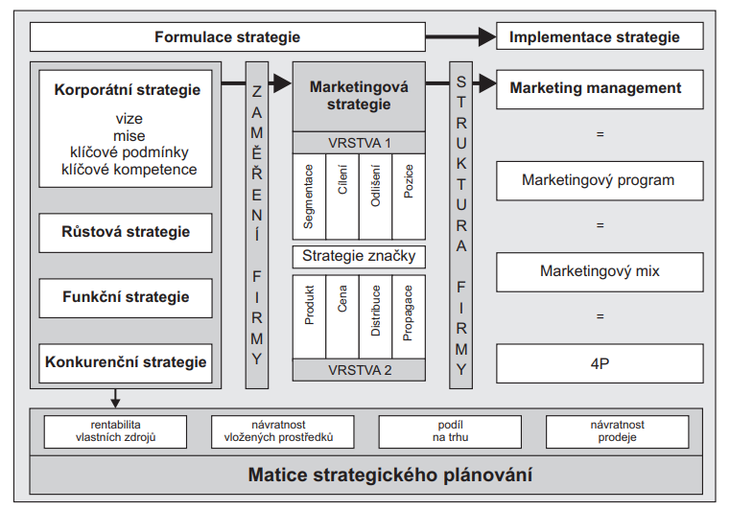
Formulování strategií
  Model strategie podle podle El-Ansaryho
54/62

Slide 55
Formulování strategií
  Strategie na stagnujících a smršťujících se trzích
    Za stagnující, popřípadě smršťující se trhy jsou považovány ty, jejichž o inflaci očištěný, v peněžních jednotkách vyjádřený objem trhu nebude s vysokou pravděpodobností vykazovat nijak pozoruhodnou míru růstu, popřípadě bude tato míra růstu negativní.
    Základní typy strategií na stagnujících a smršťujících se trzích:
      strategie udržení trhu a
      strategie odchodu z trhu.
55/62

Slide 56
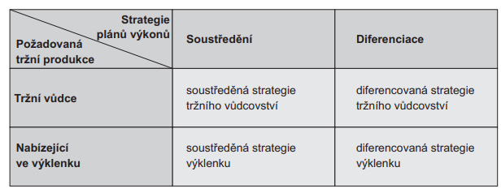
Formulování strategií
  Základním strategickým problémem před zvolením strategie odchodu z trhu je rozhodnutí „zůstat, nebo odejít“ (stay or exit).
  V případě, že si firma zvolí alternativu odejít, je důležité vybrat nejvýhodnější strategii odchodu z těchto alternativ: prodej podnikatelské jednotky, ukončení aktivity podnikatelského oboru, „snížení bariér odchodu z trhu“, sběrná strategie.
  Typologie strategií udržení trhu
56/62

Slide 57
Formulování strategií
  Strategie na globálních trzích
  Firmy pečlivě hodnotí globalizační síly s ohledem na vlastní globální strategie, zvažují, jak uvedou do života globální marketing, jak takovou strategii organizačně zajistí a personálně, technicky i finančně provedou.
  Hlavní globalizační síly vystupují v podobě „pull“ globalizace a „push“ globalizace.
57/62

Slide 58
Formulování strategií
  K nim se řadí třetí síla, globalizace konkurenční soutěže (Celer, 2005):
    „Pull“ globalizace, respektive globalizace trhu, se projevuje rostoucí homogenizací potřeb a zvyšujícím se počtem poptávajících i zprostředkovatelů.
    „Push“ globalizace, respektive globalizace branží, se týká nabídky a tvoří ji globalizace oborů a konkurence.
      Globalizace oborů je ve vztahu k nabídce významným prostředkem homogenizace trhu.
      Projevuje se snižováním nákladů; například vysoké náklady na výzkum a vývoj se umořují masovým prodejem na globálním trhu.
58/62

Slide 59
Formulování strategií
  Globalizace konkurenční soutěže.
    Mezinárodní strategii uplatňují firmy s omezenou schopností přizpůsobit se specifickým národním zvláštnostem.
    Multinárodní strategii uplatňují firmy, které hodlají uspět na více národních trzích a mají dostatečný rozhodovací prostor k tomu, aby strategie přizpůsobily zvláštnostem a požadavkům konkrétních zahraničních trhů.
    Globální strategii uplatňují firmy, které integrují všechny podnikové aktivity do jednoho komplexního systému a neberou zřetel na specifika národních trhů.
    Smíšenou strategii uplatňují firmy, které potřebují pružně reagovat na konfliktní situace – např. tzv. blokace trhů.
59/62

Slide 60
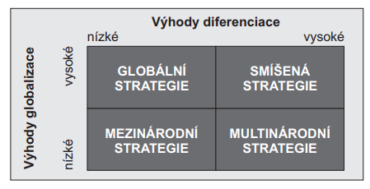
Formulování strategií
  Výhody strategií globalizace:
    zvýšený užitek pro zákazníky a s ním i zvýšený tržní účinek;
    zvýšená účinnost marketingových činností zásluhou jednotného vystupování na trhu;
    interní účinky – know-how, standardizace postupů včetně manažerských, rozdělení rizik do více oblastí.
    Typy globalizačních strategií:
60/62

Slide 61
Formulování strategií
  Nevýhody strategií globalizace:
    diferencované působení externích faktorů zapříčiněné nejednotností trhu;
    různá legislativní a politická omezení a tím vznikající nutnost přizpůsobení se;
    nutnost přizpůsobení marketingového mixu nejednotným podmínkám trhu.
61/62

Slide 62
DĚKUJI ZA POZORNOST

